Slide 1

MÓDULO 5 · TERMOLOGIA E TERMODINÂMICA · AULA 66
Transformações Gasosas
Isotérmica e Isobárica
Transformações Gasosas Isotérmica e Isobárica

Slide 2
Para começar
Se eu reduzir o volume de um gás pela metade, sem deixar ele esquentar, o que acontece com a pressão?
POSSOR · Termologia e Termodinâmica · Aula 66
2

Slide 3
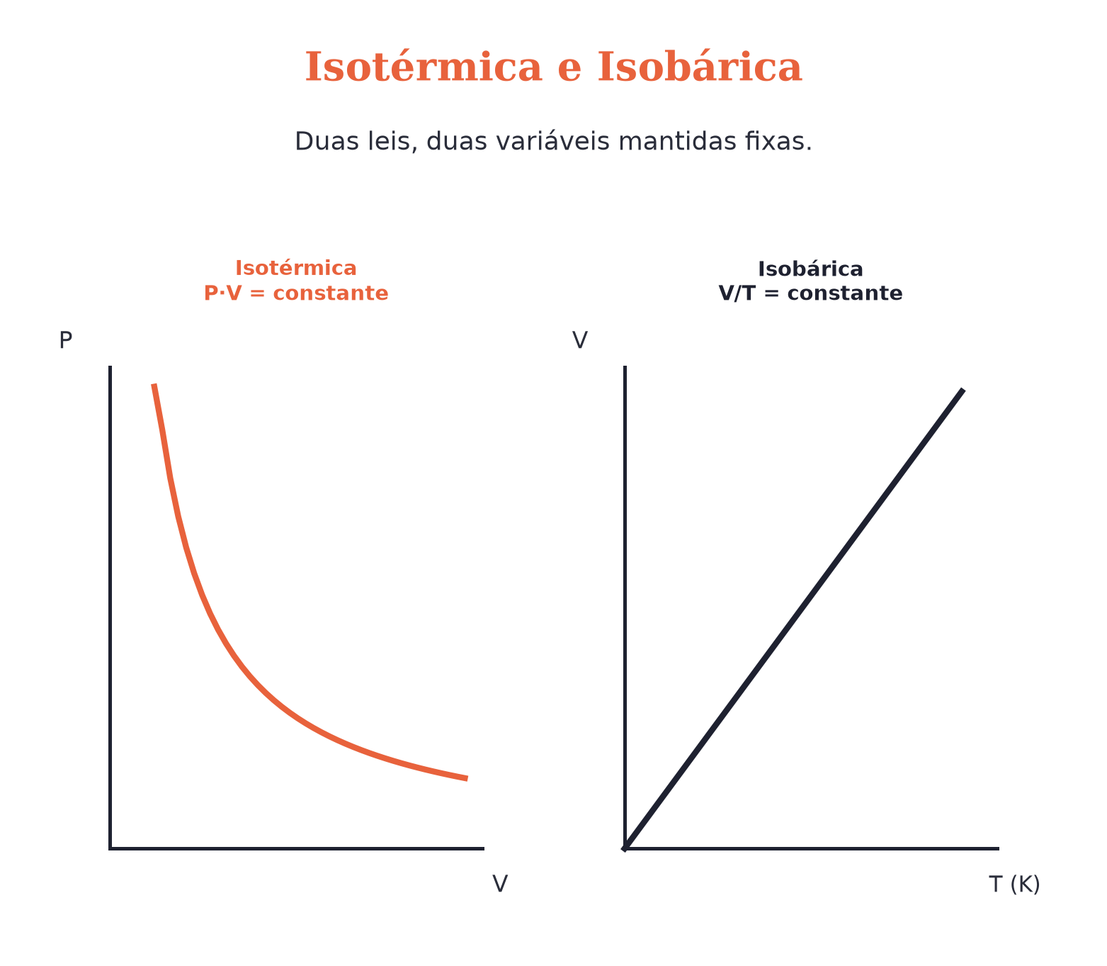
O conceito central
Isotérmica (T fixo): P⋅V = constante (Boyle-Mariotte). Isobárica (P fixo): V/T = constante (Gay-Lussac).
POSSOR · Termologia e Termodinâmica · Aula 66
3

Slide 4
Como funciona
Duas leis, dois jeitos de manter uma variável fixa:
• Isotérmica: P₁⋅V₁ = P₂⋅V₂
• Isobárica: V₁/T₁ = V₂/T₂ (T sempre em Kelvin)
POSSOR · Termologia e Termodinâmica · Aula 66
4

Slide 5

Cuidado com essa armadilha
A relação isotérmica é inversa, não uma soma — reduzir o volume pela metade DOBRA a pressão.
POSSOR · Termologia e Termodinâmica · Aula 66
5

Slide 6
Exemplo resolvido
Um gás a 2 atm e 4 L tem o volume reduzido para 1 L, à mesma temperatura.
P₁⋅V₁ = P₂⋅V₂
2×4 = P₂×1
P₂ = 8 atm
POSSOR · Termologia e Termodinâmica · Aula 66
6

Slide 7
Roteiro de hoje
1
Pergunta inicial
2
Boyle-Mariotte
3
Gay-Lussac
4
Exercícios
POSSOR · Termologia e Termodinâmica · Aula 66
7

Slide 8

Hora dos Exercícios — Fixação
QUESTÃO 1
Um gás ocupa 4 L sob pressão de 2 atm. Mantendo a temperatura constante, o volume é reduzido para 1 L. Qual a nova pressão?
💡 Dica
Nunca esqueça: temperatura tem que estar em Kelvin nas leis dos gases.
POSSOR · Termologia e Termodinâmica · Aula 66
8

Slide 9

Gabarito e Encerramento
Resposta
Lei de Boyle-Mariotte: P1·V1 = P2·V2. 2×4 = P2×1 ⇒ P2 = 8 atm.
Resumo da Aula
Cada lei vale quando uma variável é mantida fixa.
• No gráfico P×V isotérmico, a curva é uma hipérbole, não uma reta.
Próxima aula: Transformação Isométrica e Equação Geral dos Gases.
POSSOR · Termologia e Termodinâmica · Aula 66
9

